Slide 1



B2B模式下海外仓储服务平台设计
计算机与信息工程学院/2021级计科3班
答辩人：周烨
指导老师：王冬青

Slide 2

研究背景
01
02
相关技术
目 录
C O N T E N T S
03
系统设计
04
系统实现
05
总结与建议

Slide 3

研究背景
相关技术
系统设计
系统实现
总结与展望
1研究背景和意义
国内电商市场有饱和趋向，山东等北方传统工厂迫切期望发掘海外市场如与东南亚等国家的大客户建立销售联系，发展海外代购，有产品的仓储，物流，海关申报等需求
设计B2B海外仓储服务平台，为中小制造企业提供"一键出海"解决方案，达到降低海外市场进入门槛，通过智能报关系统压缩清关时间

Slide 4
研究背景
相关技术
系统设计
系统实现
总结与展望
2相关技术
jQuery技术
Django框架
DeepSeek API
MySQL数据库

Slide 5
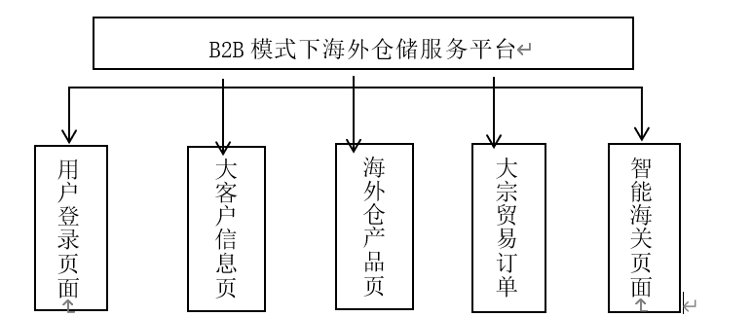
研究背景与意义
相关技术
系统设计
系统实现
总结与展望
3系统设计
需求分析
公式
为满足电商企业需求，海外仓储服务平台总体架构设计如图所示，通过设计智能海关和贸易订单管理平台，为管理者提供决策支持。海外仓业务员输入密码登入系统后台，可浏览四个栏目信息，分别是客户信息栏目，海外仓产品栏目，订单栏目还有自助报关栏目。大客户信息页面可增加客户信息，修订客户信息，海外仓产品页面可增加产品信息，修改产品信息，订单页面可发布大客户公司准备购买的产品订单，智能海关页面可辅助海外仓业务员进行自助报关清关。

Slide 6
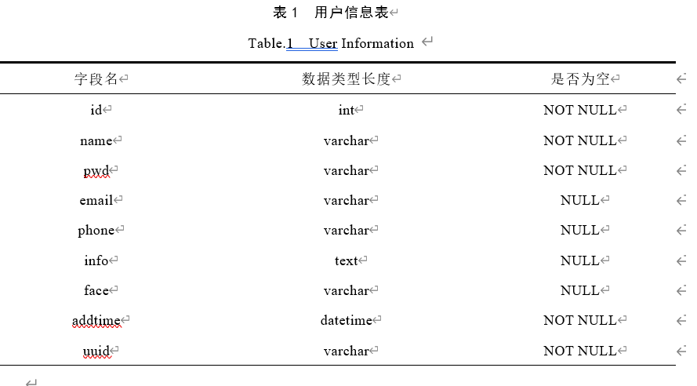
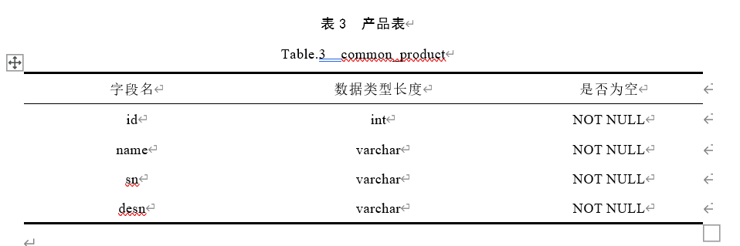
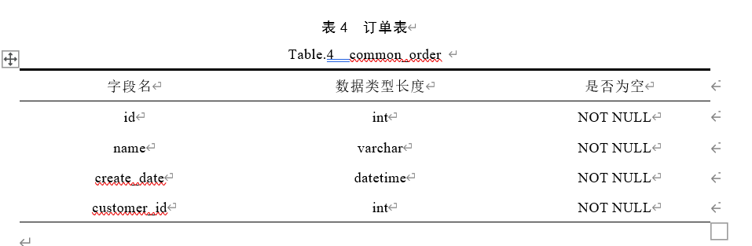
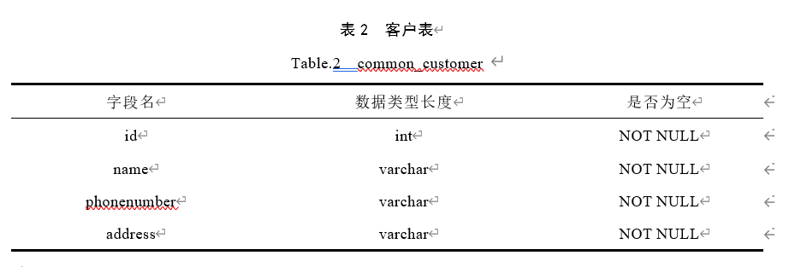
研究背景与意义
相关技术
系统设计
系统实现
总结与展望
3系统设计
数据库系统采用MySQL数据库，共设计有4张表存储相关数据
分别是客户信息表，产品信息表，订单信息表以及由Django后端自动生成的用户信息表
数据库设计
公式

Slide 7

研究背景与意义
相关技术
系统设计
系统演示
总结与建议
4系统演示
登入界面
http://127.0.0.1:8000/mgr/sign.html/

Slide 8




研究背景与意义
研究内容
研究方法
研究过程与成果
总结与展望
5总结与展望
总结
展望
针对惠发食品等国内企业的出海贸易需求，设计开发海外仓储服务平台，提供海关申报服务和海外货物仓储服务，具体实现的功能包括：
我方管理员登入系统管理企业信息和订单信息
对商品信息实现增删查改
查看订单信息订单跟踪订单货物
企业进入浏览产品信息，大批采购
接入DeepSeek大模型接口辅助智慧报关
实现更多的海关业务对接，实现规范的自助报关清关流程
订单模块支付页面沙箱环境对接阿里支付ALIPAY

Slide 9



感谢各位老师批评指正
内蒙古农业大学 / 计算机与信息工程学院
答辩人：周烨
指导老师：王冬青

